Slide 1


Slide 2

المشاريع المقترحة

Slide 3
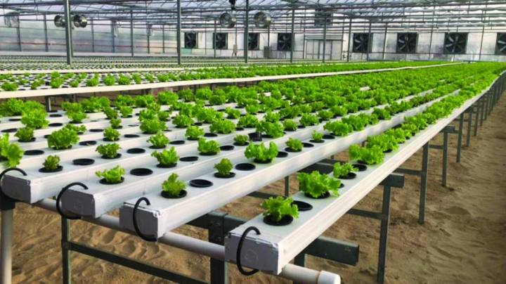
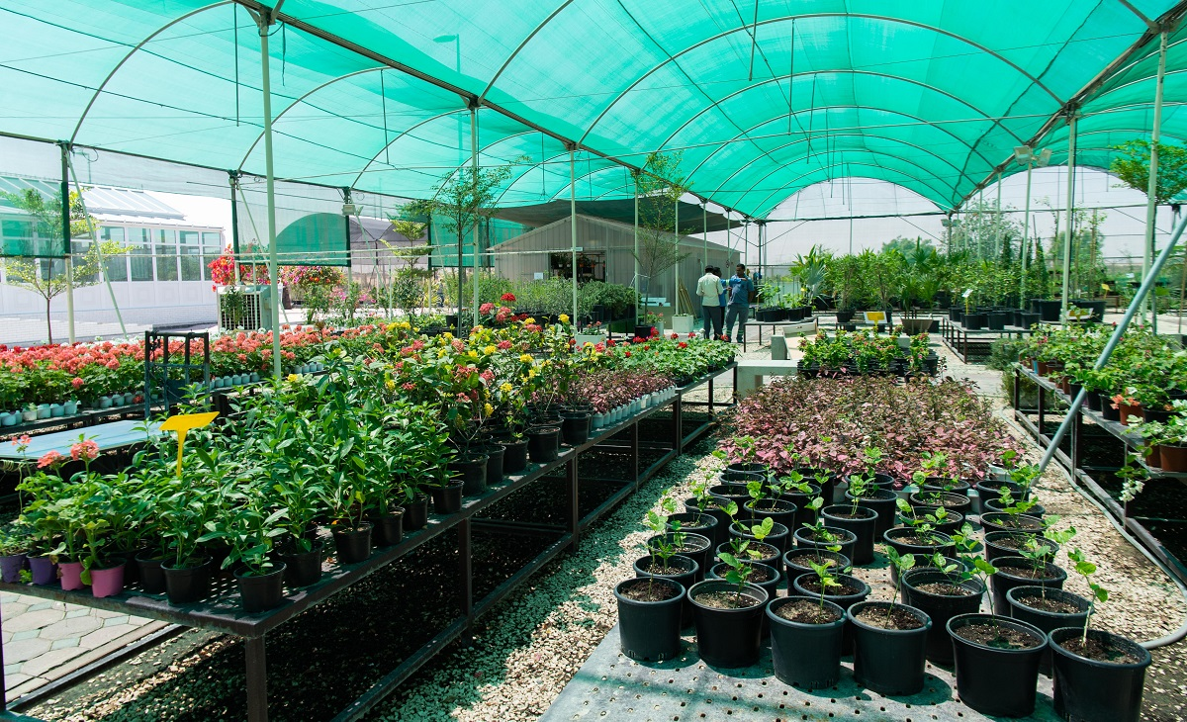
المشروع الأول
المشتل النموذجي التطبيقي

Slide 4

المشروع الأول
المشتل النموذجي التطبيقي
تعريف المشروع | أهداف المشروع | الاحتياجات المادية | الاحتياجات البشرية
1 – الحصول على ارض زراعية بمساحة جيدة من وزارة الزراعة
1 – حصر أنواع النباتات والبذور النادرة ذات الميزة النسبية في المنطقة .
1 - مهندس زراعي يشرف على المشروع ويقدم دورات تدريبية
هو مشتل زراعي يحتوي على شتلات فريدة وأنواع نادرة من النباتات والبذور لها ميزة نسبية في المنطقة وتشجيع المزارعين وتدريبهم على زراعتها وتقديم الشتلات لهم بأسعار رمزية واستقطاب منتجاتهم
2 – زراعة تلك الأنواع بعينات وأعداد جيدة .
2 – استصلاح تلك الأرض
توفير الماء
توفير الكهرباء
بيوت محمية
شبك زراعي
غرف سكن للعمال
توفير البذور والشتلات
توفير أدوات الري والرش والأسمدة
2 – مزارعين
3 – توعية الأعضاء بأهمية الاستثمار في تلك الأنواع .
4 - تدريب الأعضاء والمزارعين على زراعة تلك الأنواع بالطريقة المثلى .
5 – تسويق تلك المنتجات عن طريق الجمعية والسوق الإلكتروني في موقع الجمعية
6 – استقطاب الكفاءات التطوعية للمشاركة بخبراتهم

Slide 5

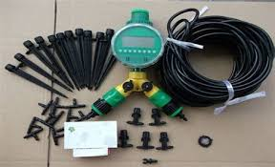

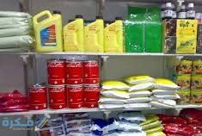
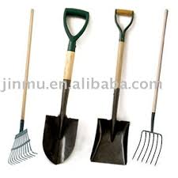
المشروع الثاني
مركز المبيعات والدعم الزراعي (المدخلات الزراعية )
مكز تسوق
جمعية بني كبير الزراعية

Slide 6
المشروع الثاني
مركز المبيعات والدعم الزراعي (المدخلات الزراعية )
تعريف المشروع | أهداف المشروع | الاحتياجات المادية | الاحتياجات البشرية
1 – توفير جميع الأدوات الزراعية للمزارعين
1 - مهندس زراعي يشرف على المشروع
( يمكن ان يكون نفس المهندس في مشروع المشتل مبدئا )
1 – محل تجاري بمكان مميز
هو مركز تجاري يحتوي على جميع الأدوات الزراعية والحبوب والأسمدة والمبيدات بأنواعها يقدم للأعضاء بأسعار تنافسية
2 – توفير جميع الأسمدة والمبيدات الحشرية والفطرية
2 – تجهيز المحل
الإجراءات النظامية
قسم الأدوات
قسم الأسمدة
قسم المبيدات
كاشير
3 – تقديم تلك المنتجات للمزارعين بأسعار مخفضة .
2 – محاسب وعامل
4 - تدريب الأعضاء والمزارعين على استخدام تلك المبيدات وفترة التحريم
5 – دعم قنوات الاستثمار لتوفير عائد للجمعية

Slide 7

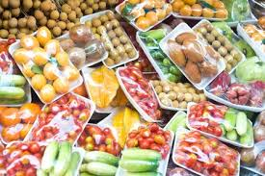
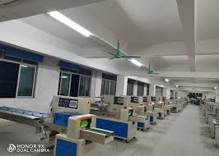
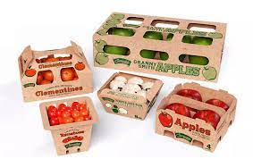
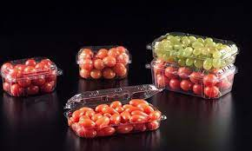
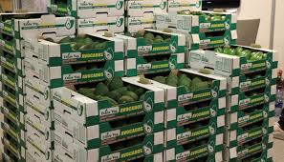
المشروع الثالث
مركز التسويق الزراعي (المخرجات الزراعية )

Slide 8
المشروع الثالث
مركز التسويق الزراعي (المخرجات الزراعية )
تعريف المشروع | أهداف المشروع | الاحتياجات المادية | الاحتياجات البشرية
1 – صالة عبارة عن ورشة عمل للتعبئة والتغليف والتخزين قريب المدى
1 – توحيد وجهة البيع لجميع أعضاء الجمعية من ملاك ومزارعين
1 – موظف يشرف على المقر ويقدم دورات تدريبية مبسطة للمزارعين لتعبئة وتغليف منتجاتهم
2 – كسر النمط التقليدي المتعارف عليه في أسواق الخضار وإيجاد صورة جاذبة ومميزة للمستهلك من خلال هوية بصرية مميزة لمنتجات الجمعية
هو مقر ( ورشة ) يهدف إلى استقبال المنتجات الزراعية من عموم المزارعين وتعبئتها وتغليفها باستخدام الهوية البصرية للجمعية ومن ثم إرسالها لمركز البيع للجمعية وتسويقها
2 – تجهيز تلك الورشة
رفوف تخزين
أكواد خاصة بالأعضاء
أحجام مختلفة من الفلين
مكينة سلوفان للتغليف
رفوف
............
2 – عامل
3 – التعاقد مع مصنع البولسترين ببلجرشي لتصنيع الفلين من عدة مقاسات حصري للجمعية
4 – تسويق منتجات الأعضاء والمزارعين بعمولة بسيطة للجمعية
5 – إيجاد مصدر دخل للجمعية
6 – تقليص الفارق بين سعر بيع المزارعين وسعر المستهلك النهائي

Slide 9
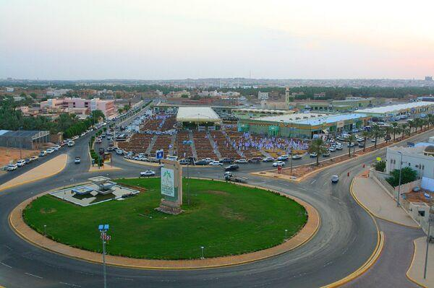
المشروع الرابع
الســـوق المركـــزي

Slide 10
المشروع الرابع
الســـوق المركـــزي
تعريف المشروع | أهداف المشروع | الاحتياجات المادية | الاحتياجات البشرية
1 – ارض من وزارة الزراعة لإنشاء سوق مركزي يتكون من عدة محلات تجارية
1 – كسر احتكار تجار أسواق الخضار للتجارة في المنتجات الزراعية
1 – مشرف للمشروع بعد استلام الأرض لمتابعة المخططات ومراحل المشروع
مشروع طموح لإنشاء سوق خضار محترف بمدينة بلجرشي بالتعاون مع وزارة الزراعة والهدف هو تجويد المنتجات الزراعية ومراقبتها من الناحية الصحية والجودة وإخراجها بهوية بصرية موحدة
2 – تقليص الفرق الكبير بين سعر المنتج من المزارع للتاجر من جهة والتاجر والمستهلك من جهة أخرى
2 – موظفين في السوق بعد الانتهاء من المشروع
2 – بعد استلام الأرض البدء في المخططات والإجراءات الرسمية وتنفيذ المشروع
3 – البيع للمزارع مباشرة مقابل نسبة للمحلات التجارية الخاصة بالجمعية
4 – تخصيص كل محل تجاري لمنتجات معينة متشابهة في خصائصها
5 – إخضاع المنتجات الزراعية للفحص الصحي للمشاركة في الحفاظ على صحة المجتمع

Slide 11
المشروع الخامس
مصنع الجمعيــة
تعريف المشروع | أهداف المشروع | الاحتياجات المادية | الاحتياجات البشرية
1 – دعم المنتجات الزراعية من خلال إيجاد منافذ بيع مختلفة للمنتجات الزراعية بطرق إبداعية
هو عبارة عن نوع من الصناعات التحويلية لتحويل المنتجات الزراعية الخام إلى صناعات تحويلية مثل ( معجون الطماطم - المخللات – تجفيف الفواكه )
1 – مشرف على المشروع يتابع كل مراحل التنفيذ
1 – الحصول على ارض من الهيئة السعودية للمدن الصناعية ( مدن )
2 – التركيز على المنتج المحلي ذو الإنتاج الكثيف في الصناعات التحويلية
2 – موظفين في المصنع بعد الانتهاء من المشروع
2 – بدء إنشاء المصنع بدعم من وزارة الصناعة بنسبة 75 %
3 – استقطاب المنتج المحلي في أوقات ذروة الإنتاج وغرق السوق به بأسعار متدنية لتحويله إلى منتج ذو قيمة عالية وسعر مجدي .
2 – تجهيز خطوط الإنتاج وشراء الآلات والمعدات
4 – عمل توازن للأسعار في حالة الانخفــاض بشكــل كبيــر وتحفيــز المزارعين للإنتاج دون خوف من تدني السعر
5 – إيجاد عائد مستدام للجمعية

Slide 12
المشروع الخامس
التدريب والإرشاد الزراعي
تعريف المشروع | أهداف المشروع | الاحتياجات المادية | الاحتياجات البشرية
1 – الارتقاء بمستوى الثقافة الزراعية لدى الأعضاء والمزارعين
هو عبارة دورات تدريبية علمية نظرية وعملية تقدم في قاعة أو في مشتل الجمعية بهدف الارتقاء بمستوى الأعضاء والمزارعين في مجال الري والتسميد ومكافحة الآفات الزراعية والعناية بمزروعاتهم من جميع النواحي
1 – مشرف على المركز
1 – مركز تدريب
2 – التنسيق مع المدربين
2 – تجهيز المركز بالأدوات والوسائل المساعدة لتقديم الدورات مثل ( كمبيوتر ، شاشة عرض ، كراسي وطاولات ، ..... )
2 – توجيه الأعضاء والمزارعين نحو المزروعات النوعية التي لها ميزة نسبية في المنطقة
3 – تدريب المزارعين على الطرق المثلى لاستعمال الأسمدة الجيدة
4 – تدريب المزارعين على طرق ووسائل الرش الصحيحة وفترة التحريم
5 – تدريب المزارعين على الزراعة المائية وأهميتها في الإنتاج وتوفير المياه

Slide 13
المشروع الخامس
النزل الريفية
تعريف المشروع | أهداف المشروع | الاحتياجات المادية | الاحتياجات البشرية
1 – استغلال المزارع ذات المساحات الكبيرة لعمل نزل ريفية بها وذلك لتوفير رافد مالي جيد للجمعية
هو عبارة عن مركز إيواء سياحي ريفي يحتوي على عدد من الوحدات السكنية داخل أراضي زراعية قائمة وفق الاشتراطات النظامية
1 – مشرف عام للمشروع
1 – أراضي زراعية بمساحة عشرة آلاف متر مربع
2 – موظفين
2 – تعريف المجتمع المحلي والوفود السياحية بالمواقع المميزة في بني كبير وتشجيعهم على ان تكون وجهتهم الأولى في المنطقة
2 – إنشاء 15 وحدة سكنية في كل ارض زراعية
3 – تشجيع السياحة الريفية والترويج لها من خلال الإعلام ومواقع التواصل الاجتماعي
3 – إنشاء إدارة متكاملة داخل النزل الريفية
4 – توفير وظائف موسمية جيدة لأبناء بني كبير
3 – توفير منفذ بيع جيد للأسر المنتجة وخصوصا في مجال التسويق الزراعي

Slide 14
المشروع الخامس
مدرجات اللوز والزيتون
تعريف المشروع | أهداف المشروع | الاحتياجات المادية | الاحتياجات البشرية
1 – مدرجات زراعية
1 – حصر المدرجات الزراعية القابلة للاستصلاح
1 – مشرف على المشروع
استصلاح المدرجات الزراعية الصالحة لزراعة الأشجار التي لا تحتاج إلى مياه بشكل كبير وأثبتت جدواها في الماضي أو من خلال جهود فردية مميزة لبعض أعضاء الجمعية
2 – التجهيز المباشر
2 – استصلاح المدرجات الزراعية لأعضاء الجمعية .
2 – عمالة زراعية مدربة
3 – دعم الأعضاء
3 – دعم جميع أعضاء الجمعية المتبنين والمقتنعين بالمشروع بالشتلات والتدريب من خلال المشتل ومركز التدريب
4– استقطاب الكفاءات التطوعية من الأعضاء ذوي الخبرة في هذا المجال للمساهمة في إنجاح المشروع

Slide 15

المخطط الزمني للمشاريع
ديسمبر 2023
المشتل النموذجي التطبيقي
المشروع الأول
يونيو 2024
مركز المبيعات والدعم الزراعي (المدخلات الزراعية )
المشروع الثاني
ديسمبر 2024
مركز التسويق الزراعي (المخرجات الزراعية )
المشروع الثالث
ديسمبر 2025
الســـوق المركـــزي
المشروع الرابع
ديسمبر 2027
مصنع الجمعيــة
المشروع الخامس
التدريب والإرشاد الزراعي
المشروع السادس
النزل الريفية
المشروع السابع

